Slide 1
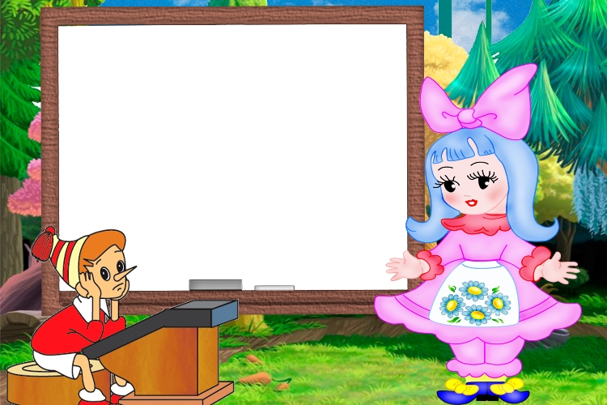
1 сентября
в
первом классе

Slide 2
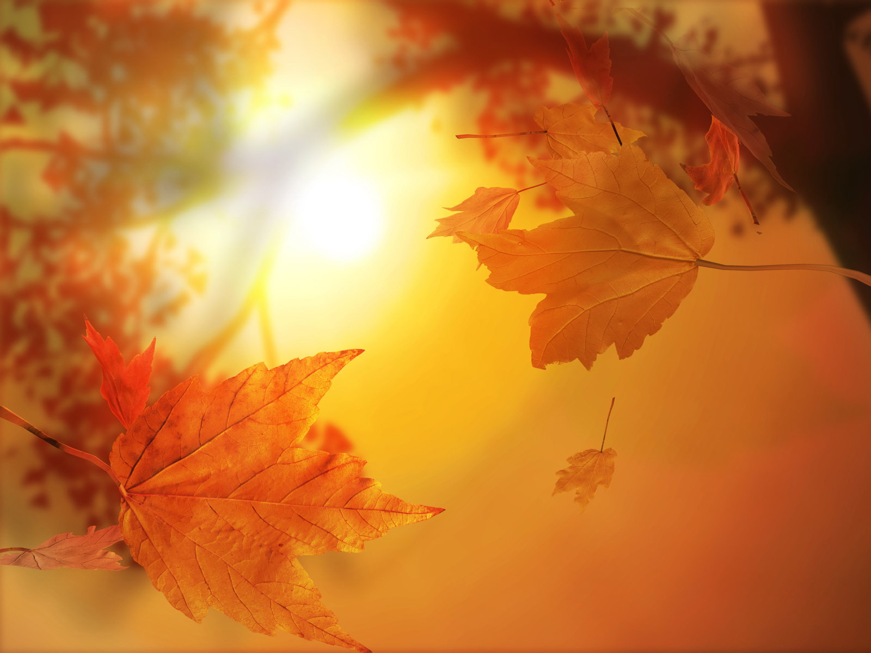
1.Будем входить в класс в грязной обуви?
2.Будем вытирать руки о шторы?
3.Нельзя писать прямо на стенах?
4.Нужно носить сменную обувь?
5.Нужно драться на переменах?
6.Не будем опаздывать на урок?
7.Будем стараться учиться?

Slide 3
1.Всегда приходить в класс на первый урок
Ещё до того, как проснется звонок.
2.Быть на уроке активным и нужным,
Запоминать и учить, все что нужно.
3.Чтоб грамотным и умным стать,
Будем учиться читать и писать.
4.Учебники,книжки,пенал и тетрадки
Всегда содержать в идеальном порядке.
5.Друзьями хорошими, верными стать,
Друг другу во всем и всегда помогать.
6.А лень, неопрятность, подсказки, враньё
Мы в класс не возьмём никогда, ни за что.

Slide 4
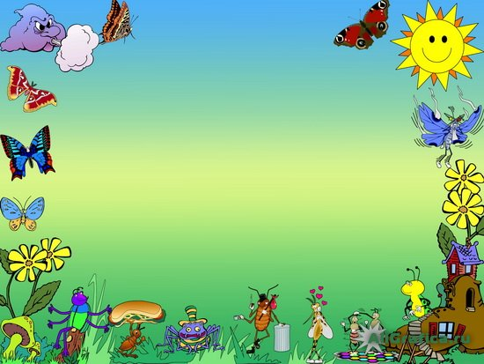
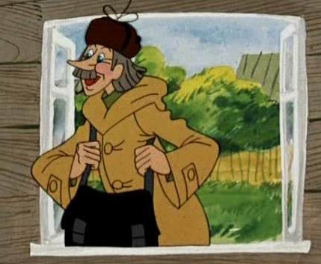
Почтальон Печкин

Slide 5
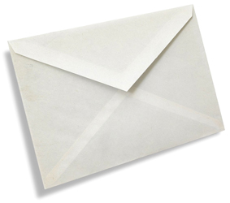
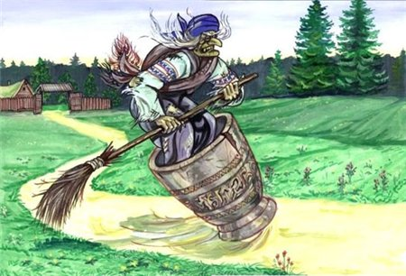
От
Бабы Яги
Письмо 1 "Б"

Slide 6
«Дети, «здрасте!»Это я ваша бабушка Яга!
Вам пишу я письмецо, скоро к вам дойдёт оно.
У меня вопросик есть, надо бы вам всем присесть.
В школу ходите зачем? А не лучше ли вам всем
Ко мне в гости заявиться, то-то будем веселиться!
Мы с кощеюшкой споем и поганок пожуём.
С вами я согласна - зачем вам эти гласные?
Какие-то ударные, ещё и безударные.

Slide 7
Научу вас обзываться, ябедничать, больно драться
Зачем книжки вы читаете, только глазки напрягаете.
Эта школа- прямо беда, не годится никуда.
И зачем в неё ходить? Время зря лишь проводить.
Вас учительница учит, много вам задаст, замучит.
Я же двоечки люблю, получать их научу.
Что хотела- написала.
Письмецо вам отослала.
Я теперь не лягу спать,

Slide 8
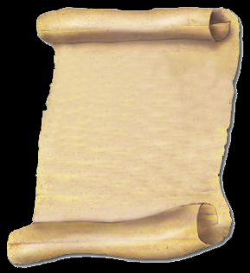
Буду в гости всех вас ждать.
Каждому из вас лично вручу красивую табличку.
«Я учиться не хочу! К бабе Ежке я лечу,
Буду жить я на болоте и забуду о работе».

Slide 10
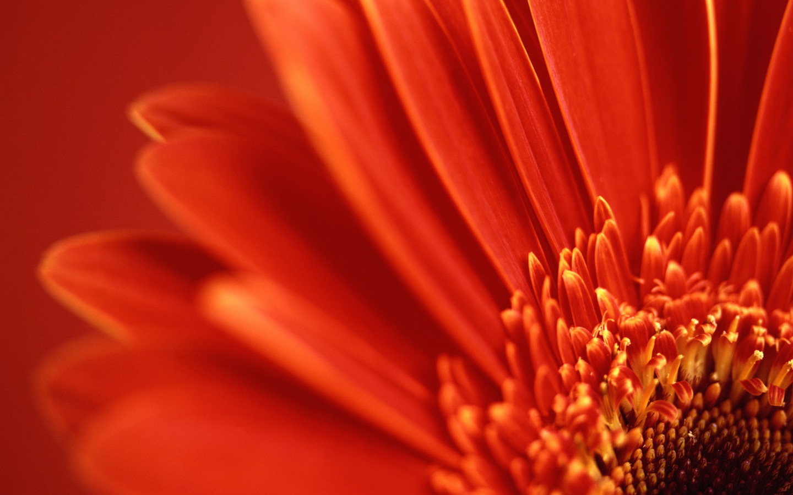
1."Я от бабушки ушел,
я от дедушки ушел,
А от тебя,заяц,
и подавно уйду"?

Slide 11
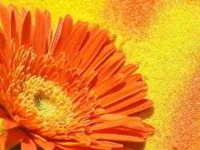
2."Зайку бросила хозяйка,
Под дождем
осталься зайка.
Со скамейки
слезть не смог,
Весь до ниточки
промок"?
Барто

Slide 12
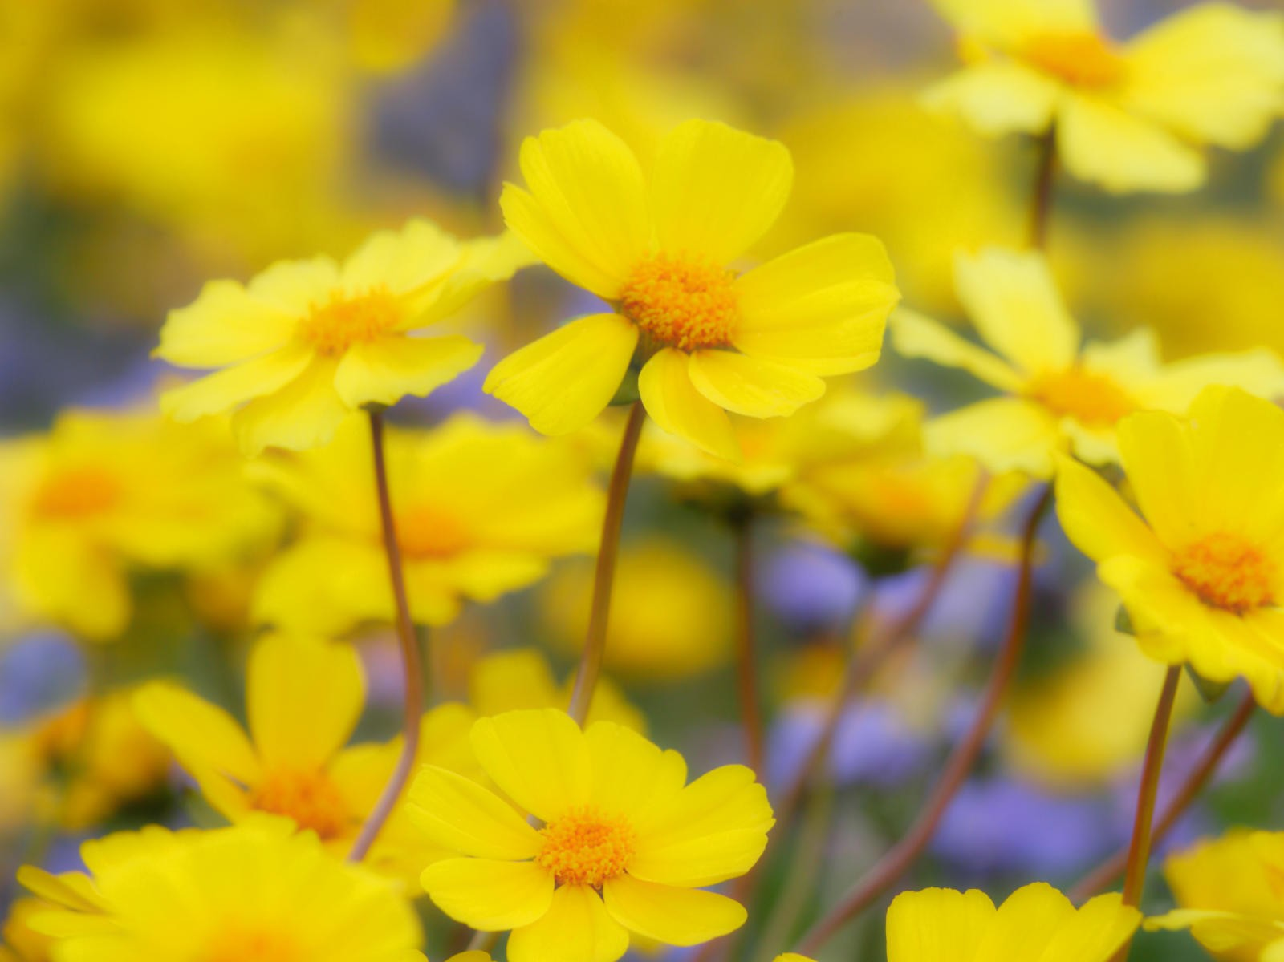
3."Кто ходит в
гости по утрам,
Тот поступает
мудро.
Ходите в гости
по утрам,
На то оно и утро"?

Slide 13
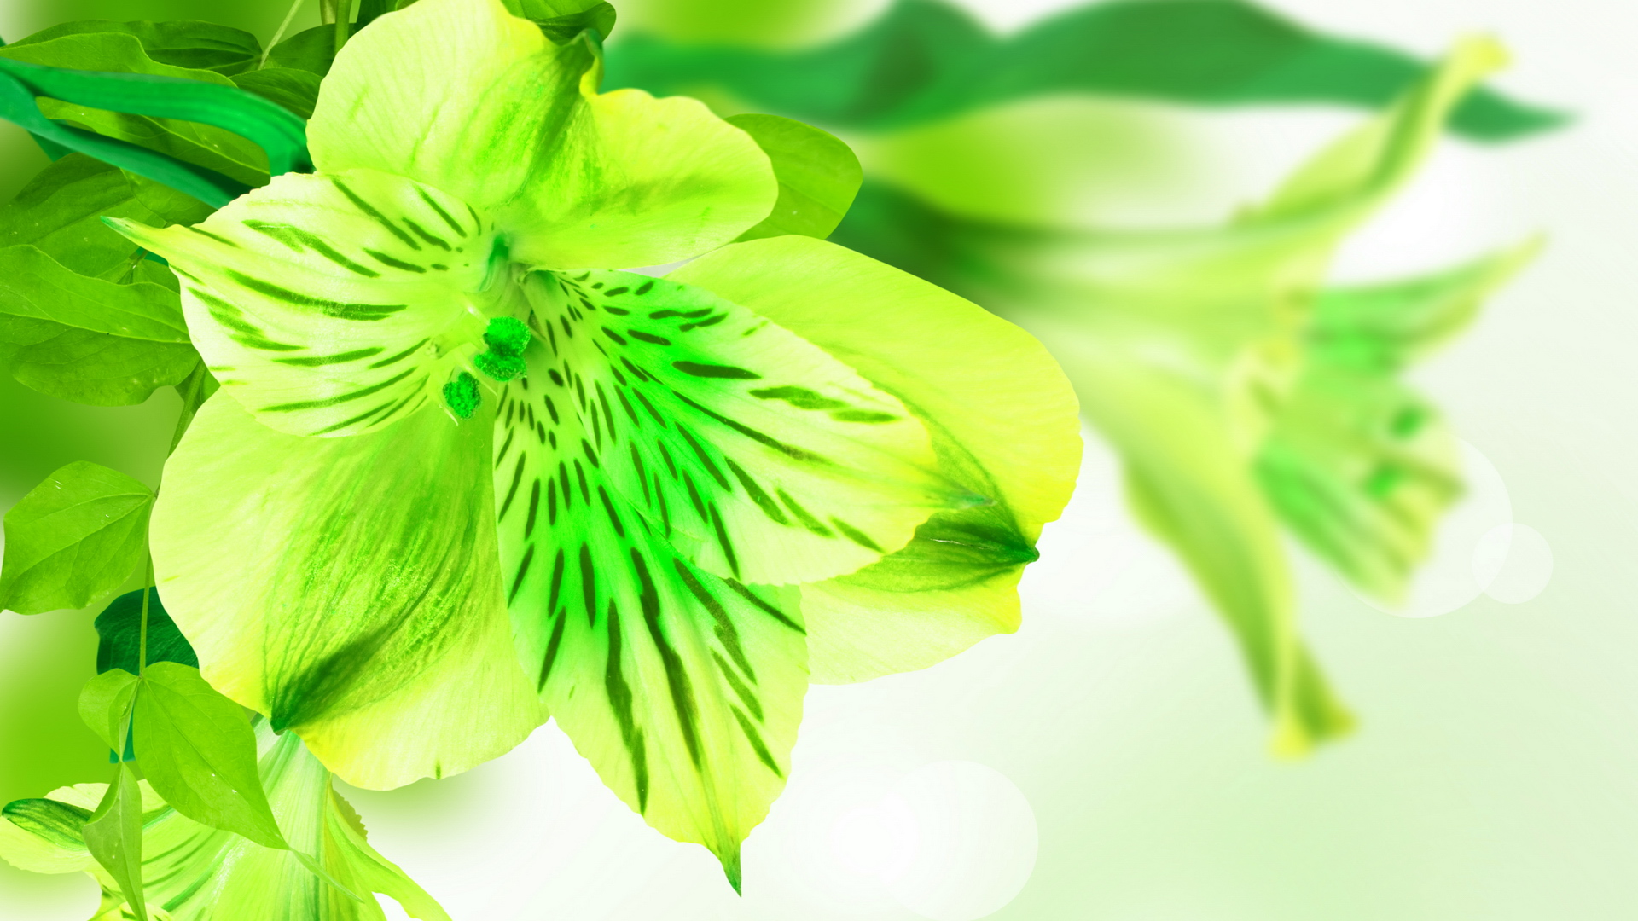
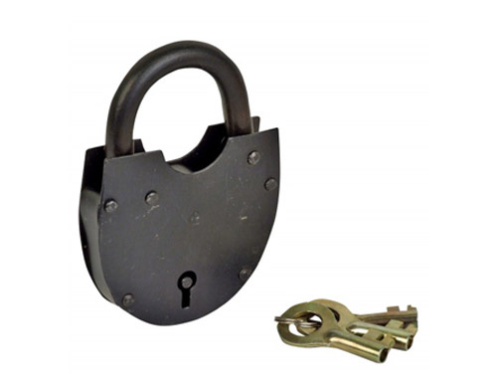
4."Не лает,
не кусает,
А в дом
не пускает"
Замок

Slide 14
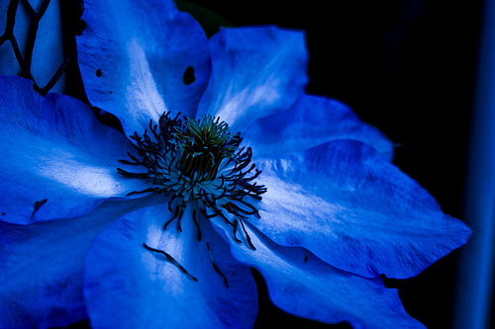
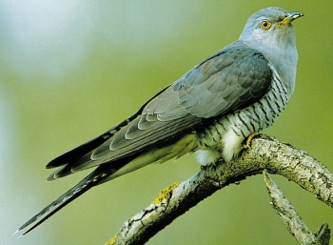
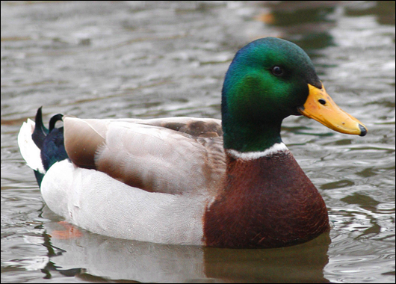
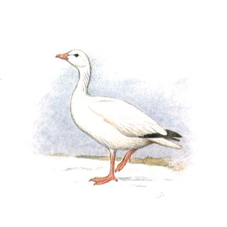
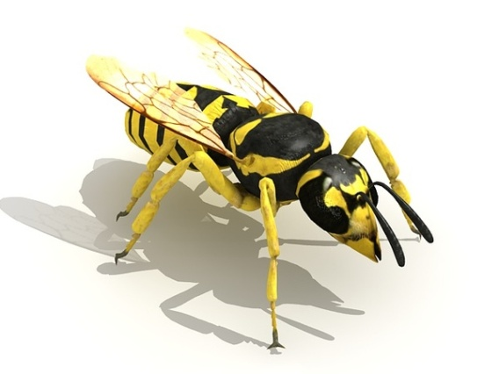
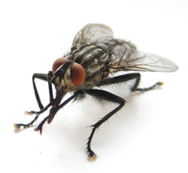
Кукушка
5.Кроссворд
1.Эта птица отсчитывает года.
2.Эта птица плавает в пруду.
Утка
3.Эта птица может ущипнуть.
4.Надоедает, как ...
5.Больно жалит,
но не пчела.
Гусь
Муха
Оса

Slide 15
1
5
3
9
7

Slide 16
Художественное
чтение

Slide 17
Клятва Родителей
1.Заходить к учителю в школу не менее 2 раз в неделю
2.Не открывать тетради и дневник в плохом настроении
3.Никогда не делать за детей домашнее задание
4.Ругать своих детей в самом крайнем случае
5.Быть на родительских собраниях обязательно

Slide 18
Клятва Учителя
Клянусь:
Детей ваших так буду я обучать, чтобы они могли много узнать.
Учеников своих не обижать, мальчишкам, девчонкам – всем помогать.
Любимчиков в классе не заводить, детей одинаково, равно любить.
Всех научить и читать, и писать, друг с другом дружить и стихи сочинять.

Slide 19
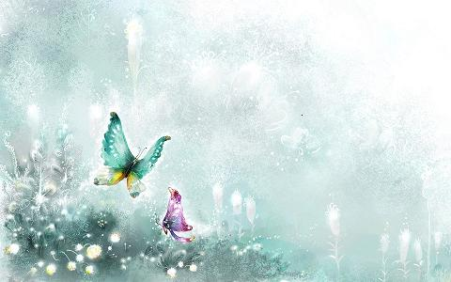
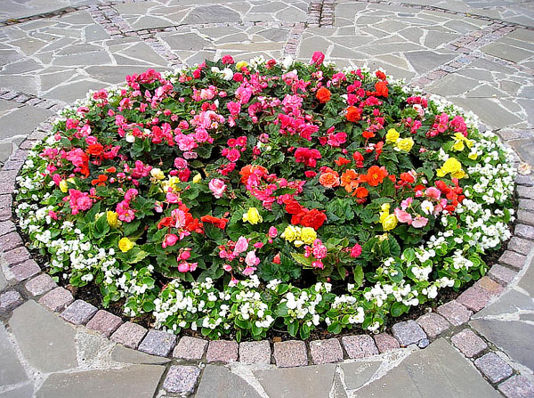
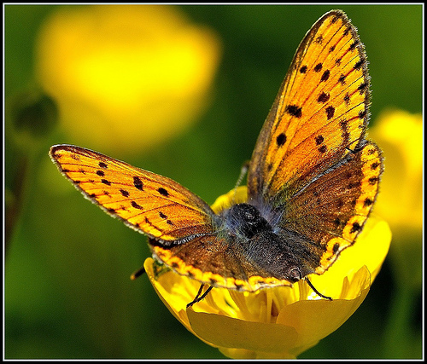
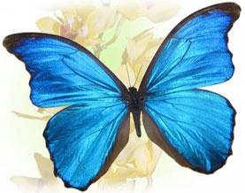

Slide 20
Конец

